Slide 1
Pertemuan 2 Matriks dan operasinya (Jenis matriks, Trasnpose, Determinan, minor dan kofaktor)
KOM20A Aljabar Linier untuk Komputasi

Slide 2
Review Matriks
Matriks dengan elemen-elemennya berisi nilai 0, kecuali pada diagonal utama yang berisi 1 disebut sebagai?
Sebuah matriks, dapat berukuran 3 x 2, berukuran 5 x 4, atau lebih umum dengan ukuran m x n dimana m dan n adalah bilangan bulat positif. Ukuran matriks m x n disebut sebagai?
Bagaimana ketentuan dari perkalian matriks?
Matriks yang ukuran baris dan kolomnya sama disebut dengan matriks?

Slide 3
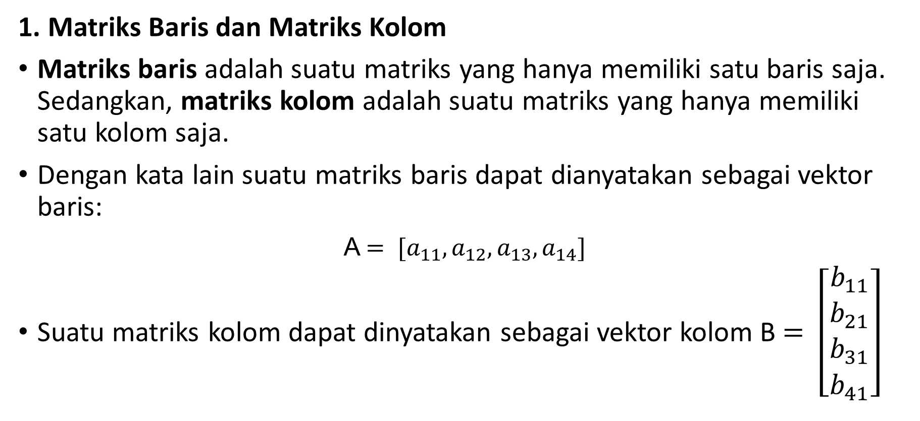
Jenis-Jenis Matriks
1. Matriks Baris dan Matriks Kolom
Matriks baris adalah suatu matriks yang hanya memiliki satu baris saja. Sedangkan, matriks kolom adalah suatu matriks yang hanya memiliki satu kolom saja.
Dengan kata lain suatu matriks baris dapat dianyatakan sebagai vektor baris:
A $= [a_{11},a_{12},a_{13},a_{14}]$
Suatu matriks kolom dapat dinyatakan sebagai vektor kolom B $= \left[\begin{matrix}b_{11} \\ b_{21} \\ \begin{matrix}b_{31} \\ b_{41}\end{matrix}\end{matrix}\right]$

Slide 4
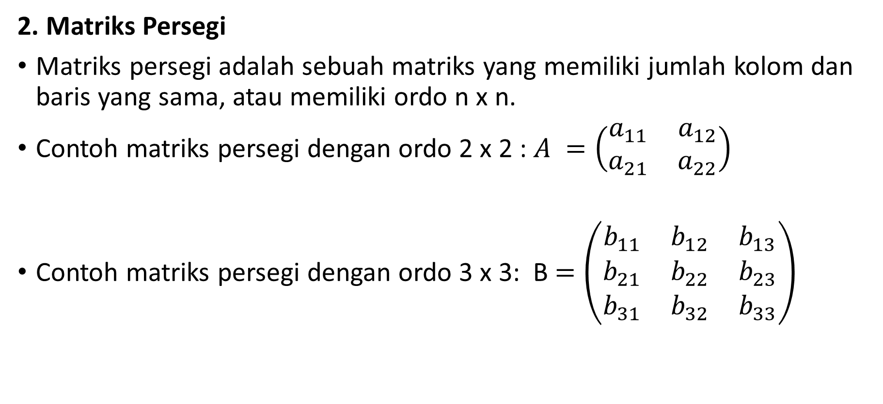
Jenis-Jenis Matriks
2. Matriks Persegi
Matriks persegi adalah sebuah matriks yang memiliki jumlah kolom dan baris yang sama, atau memiliki ordo n x n.
Contoh matriks persegi dengan ordo 2 x 2 :$A =\left(\begin{matrix}a_{11} & a_{12} \\ a_{21} & a_{22}\end{matrix}\right)$
Contoh matriks persegi dengan ordo 3 x 3: B$=\left(\begin{matrix}b_{11} & b_{12} & b_{13} \\ b_{21} & b_{22} & b_{23} \\ b_{31} & b_{32} & b_{33}\end{matrix}\right)$

Slide 5
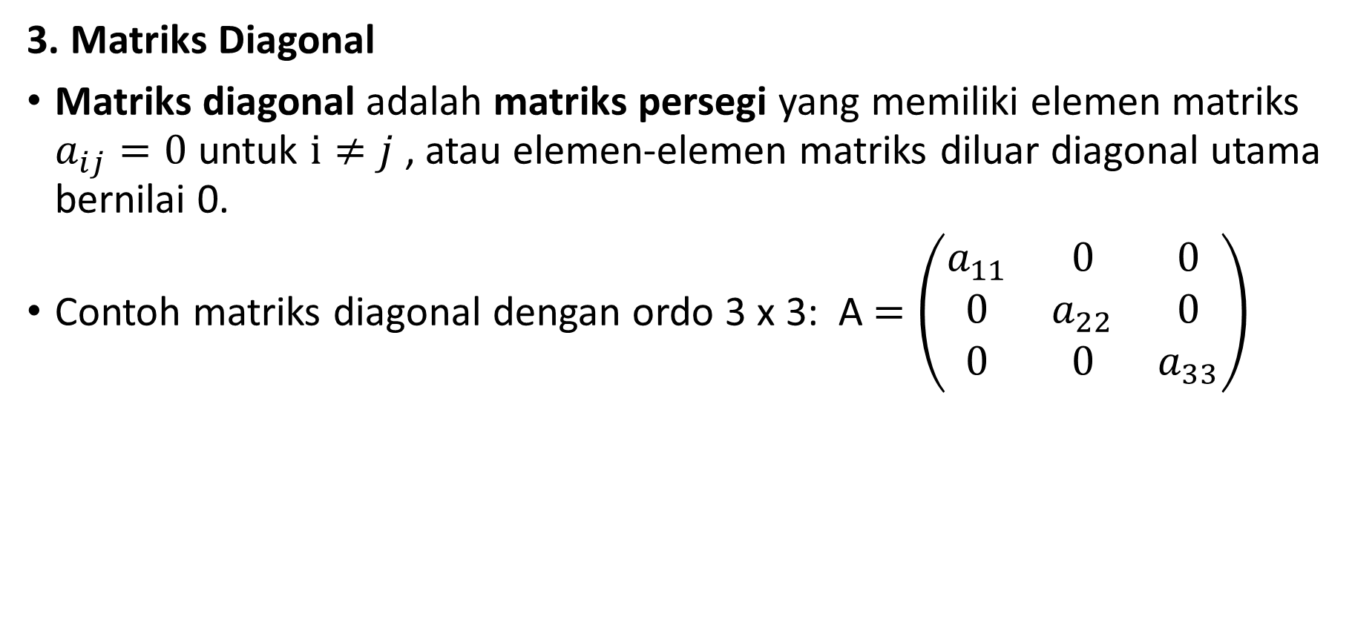
Jenis-Jenis Matriks
3. Matriks Diagonal
Matriks diagonal adalah matriks persegi yang memiliki elemen matriks $a_{ij}=0$ untuk $i≠j$ , atau elemen-elemen matriks diluar diagonal utama bernilai 0.
Contoh matriks diagonal dengan ordo 3 x 3: A$=\left(\begin{matrix}a_{11} & 0 & 0 \\ 0 & a_{22} & 0 \\ 0 & 0 & a_{33}\end{matrix}\right)$

Slide 6
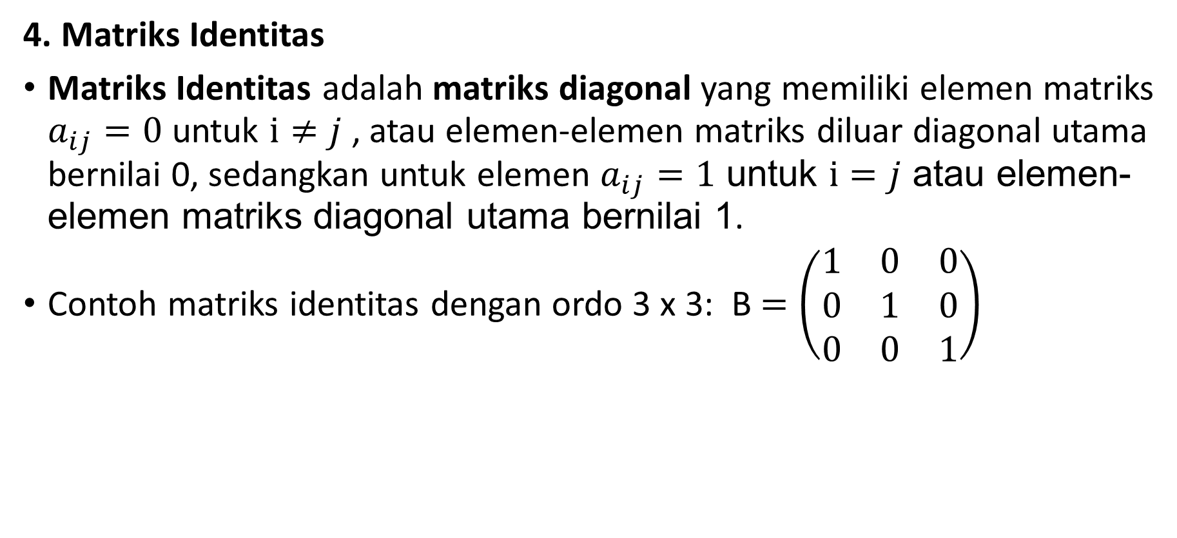
Jenis-Jenis Matriks
4. Matriks Identitas
Matriks Identitas adalah matriks diagonal yang memiliki elemen matriks $a_{ij}=0$ untuk $i≠j$ , atau elemen-elemen matriks diluar diagonal utama bernilai 0, sedangkan untuk elemen $a_{ij}=1$ untuk $i=j$ atau elemen-elemen matriks diagonal utama bernilai 1.
Contoh matriks identitas dengan ordo 3 x 3: B$=\left(\begin{matrix}1 & 0 & 0 \\ 0 & 1 & 0 \\ 0 & 0 & 1\end{matrix}\right)$

Slide 7
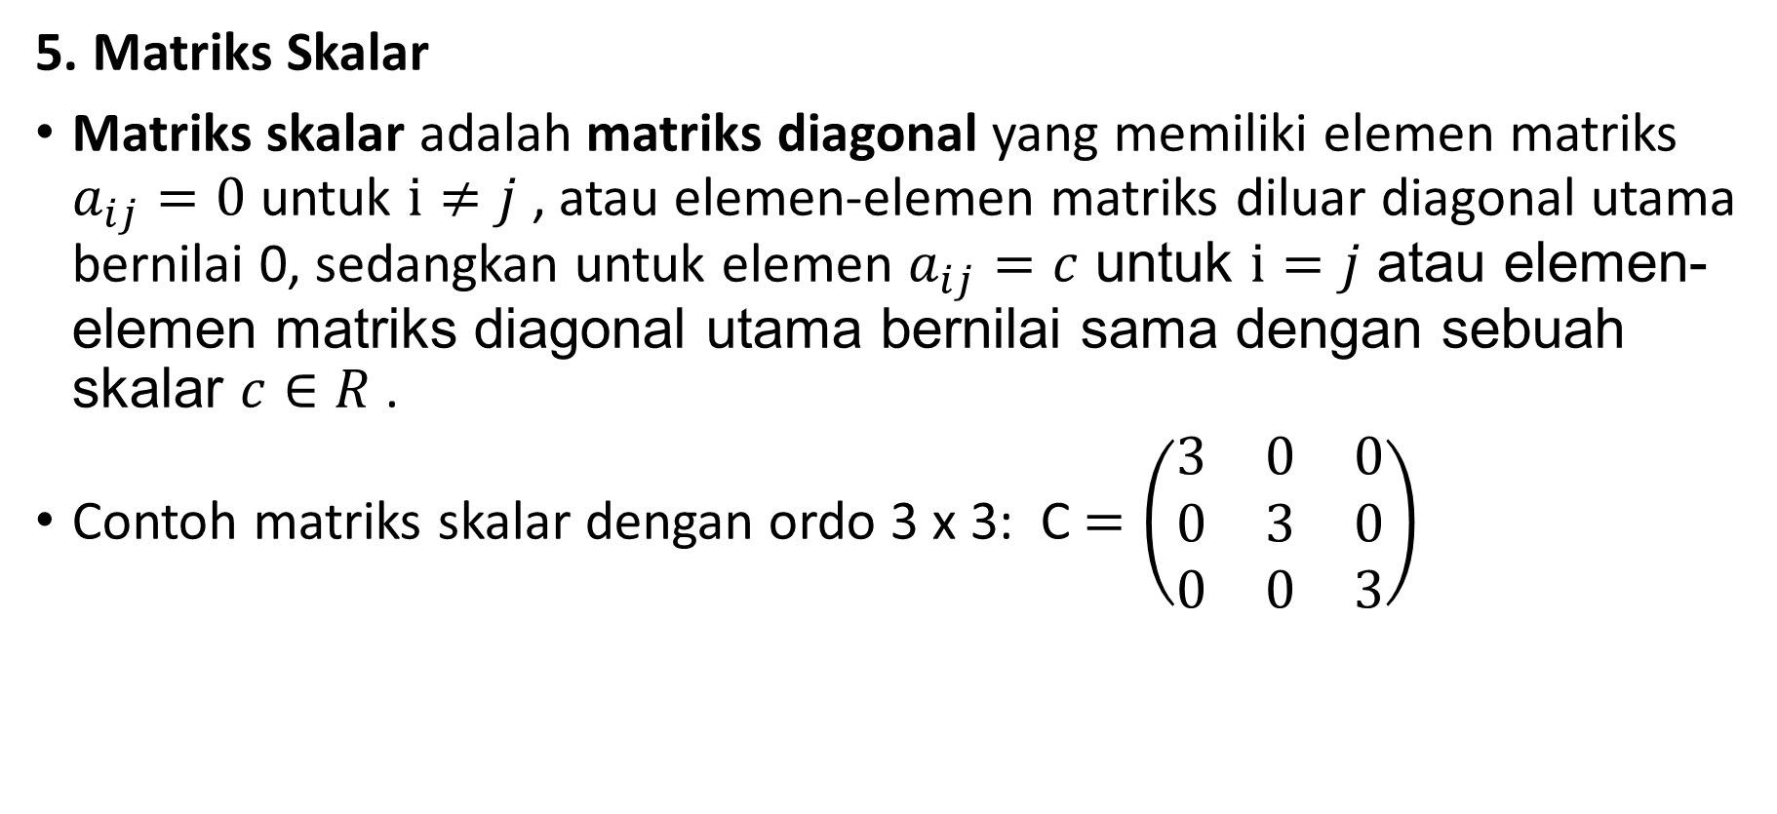
Jenis-Jenis Matriks
5. Matriks Skalar
Matriks skalar adalah matriks diagonal yang memiliki elemen matriks $a_{ij}=0$ untuk $i≠j$ , atau elemen-elemen matriks diluar diagonal utama bernilai 0, sedangkan untuk elemen $a_{ij}=c$ untuk $i=j$ atau elemen-elemen matriks diagonal utama bernilai sama dengan sebuah skalar $c∈R$.
Contoh matriks skalar dengan ordo 3 x 3: C$=\left(\begin{matrix}3 & 0 & 0 \\ 0 & 3 & 0 \\ 0 & 0 & 3\end{matrix}\right)$

Slide 8
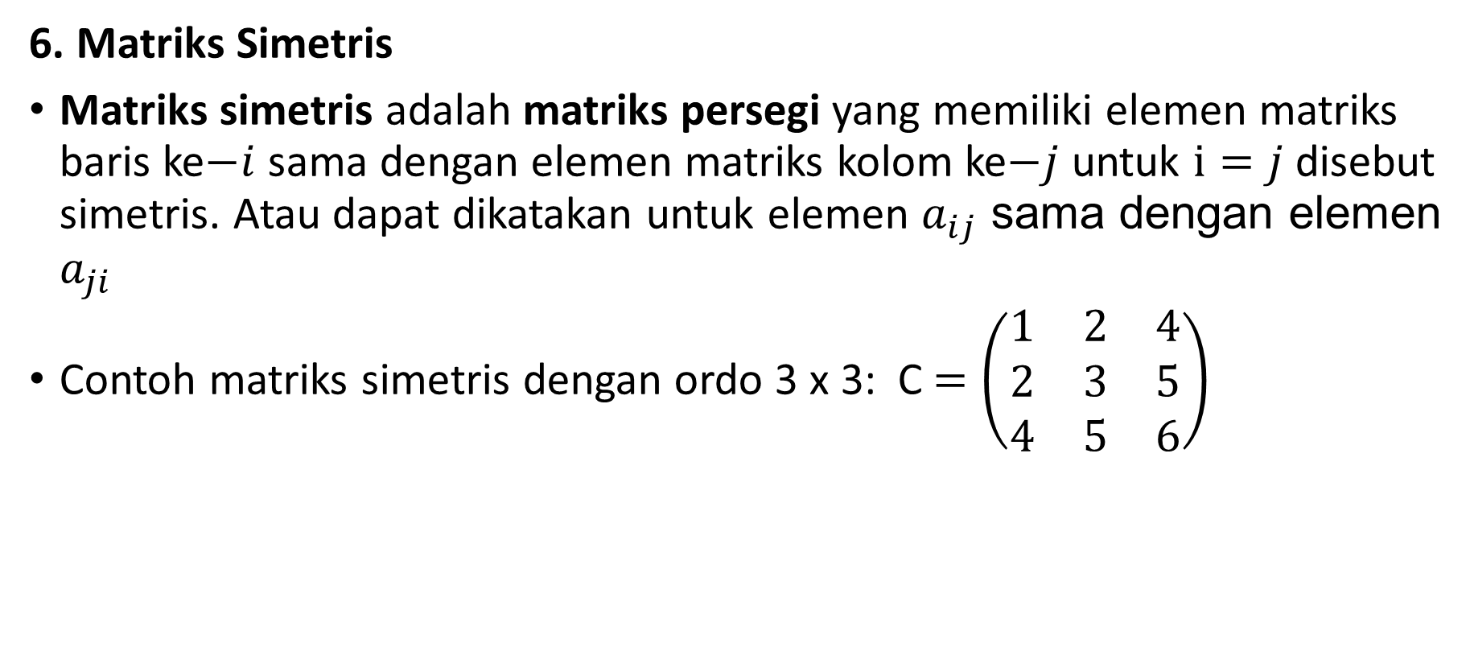
Jenis-Jenis Matriks
6. Matriks Simetris
Matriks simetris adalah matriks persegi yang memiliki elemen matriks baris ke$−i$ sama dengan elemen matriks kolom ke$−j$ untuk $i=j$disebut simetris. Atau dapat dikatakan untuk elemen $a_{ij}$ sama dengan elemen $a_{ji}$
Contoh matriks simetris dengan ordo 3 x 3: C$=\left(\begin{matrix}1 & 2 & 4 \\ 2 & 3 & 5 \\ 4 & 5 & 6\end{matrix}\right)$

Slide 9
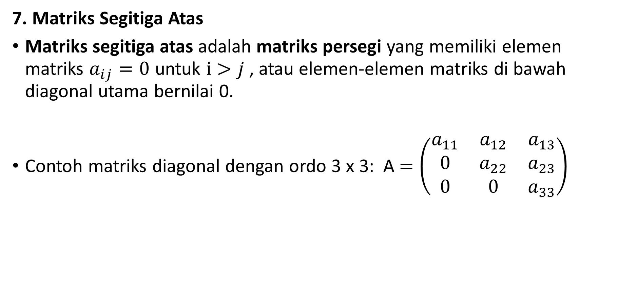
Jenis-Jenis Matriks
7. Matriks Segitiga Atas
Matriks segitiga atas adalah matriks persegi yang memiliki elemen matriks $a_{ij}=0$ untuk $i>j$ , atau elemen-elemen matriks di bawah diagonal utama bernilai 0.
Contoh matriks diagonal dengan ordo 3 x 3: A$=\left(\begin{matrix}a_{11} & a_{12} & a_{13} \\ 0 & a_{22} & a_{23} \\ 0 & 0 & a_{33}\end{matrix}\right)$

Slide 10
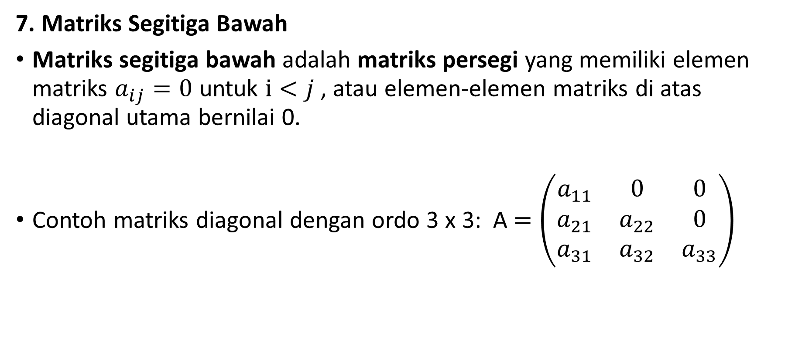
Jenis-Jenis Matriks
7. Matriks Segitiga Bawah
Matriks segitiga bawah adalah matriks persegi yang memiliki elemen matriks $a_{ij}=0$ untuk $i<j$ , atau elemen-elemen matriks di atas diagonal utama bernilai 0.
Contoh matriks diagonal dengan ordo 3 x 3: A$=\left(\begin{matrix}a_{11} & 0 & 0 \\ a_{21} & a_{22} & 0 \\ a_{31} & a_{32} & a_{33}\end{matrix}\right)$

Slide 11
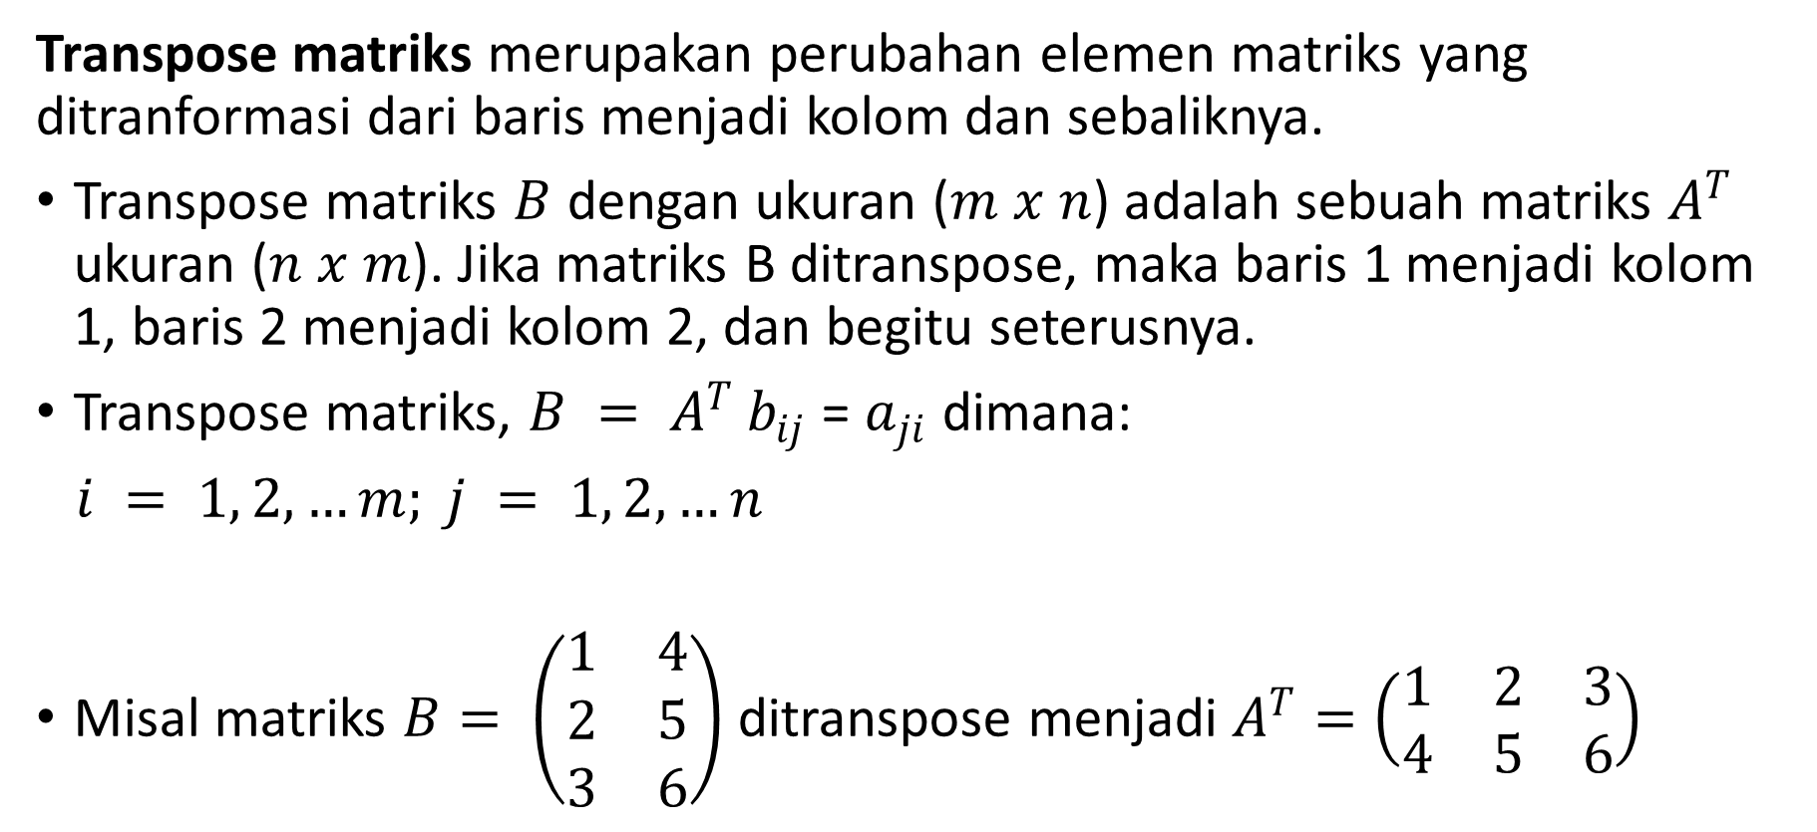
Transpose Matriks
Transpose matriks merupakan perubahan elemen matriks yang ditranformasi dari baris menjadi kolom dan sebaliknya.
Transpose matriks $B$ dengan ukuran ($m x n$) adalah sebuah matriks $A^{T}$ ukuran ($n x m$). Jika matriks B ditranspose, maka baris 1 menjadi kolom 1, baris 2 menjadi kolom 2, dan begitu seterusnya.
Transpose matriks, $B = A^{T}$ $b_{ij}$ = $a_{ji}$ dimana:
$i = 1, 2, …m; j = 1, 2, …n$
Misal matriks $B= \left(\begin{matrix}1 & 4 \\ 2 & 5 \\ 3 & 6\end{matrix}\right)$ ditranspose menjadi $A^{T}=\left(\begin{matrix}1 & 2 & 3 \\ 4 & 5 & 6\end{matrix}\right)$

Slide 12
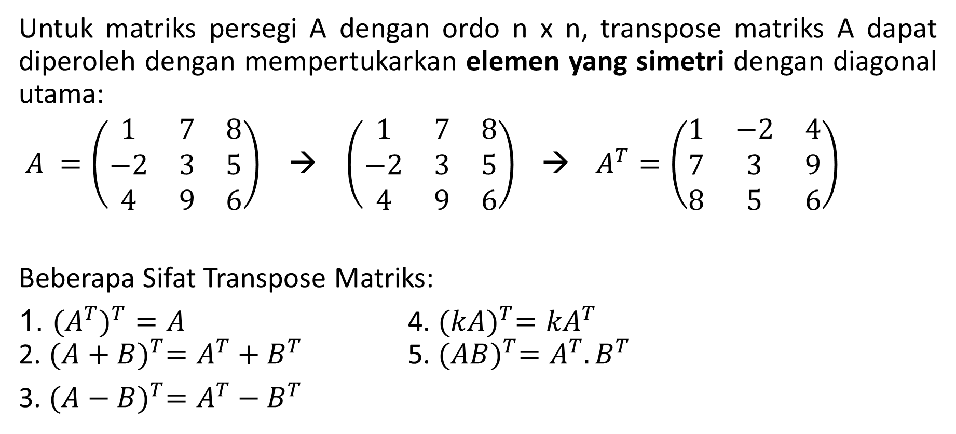
Transpose Matriks
Untuk matriks persegi A dengan ordo n x n, transpose matriks A dapat diperoleh dengan mempertukarkan elemen yang simetri dengan diagonal utama:
$A =\left(\begin{matrix}1 & 7 & 8 \\ −2 & 3 & 5 \\ 4 & 9 & 6\end{matrix}\right)$ → $\left(\begin{matrix}1 & 7 & 8 \\ −2 & 3 & 5 \\ 4 & 9 & 6\end{matrix}\right)$ → $A^{T}=\left(\begin{matrix}1 & −2 & 4 \\ 7 & 3 & 9 \\ 8 & 5 & 6\end{matrix}\right)$
Beberapa Sifat Transpose Matriks:
1. ${{(A}^{T})}^{T}=A$ 4. ${(kA)}^{T}={kA}^{T}$ 2. ${(A+B)}^{T}=A^{T}+B^{T}$ 5. ${(AB)}^{T}=A^{T}.B^{T}$
3. ${(A−B)}^{T}=A^{T}−B^{T}$

Slide 13

Transpose Matriks
Latihan (Matriks Transpose)
Jika $B=\left(\begin{matrix}1 & 2 \\ b & \frac{3}{2}c\end{matrix}\right)$ dan $A=\left(\begin{matrix}1 & 2a+1 \\ a & b+7\end{matrix}\right)$, tentukan nilai $a$, $b$, dan $c$ agar $B=A^{T}$

Slide 14
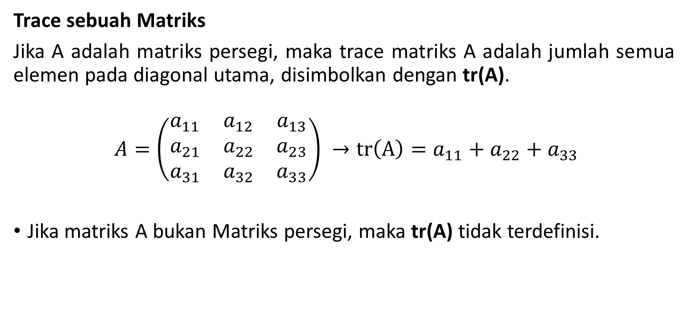
Trace Sebuah Matriks
Trace sebuah Matriks
Jika A adalah matriks persegi, maka trace matriks A adalah jumlah semua elemen pada diagonal utama, disimbolkan dengan tr(A).
$$A=\left(\begin{matrix}a_{11} & a_{12} & a_{13} \\ a_{21} & a_{22} & a_{23} \\ a_{31} & a_{32} & a_{33}\end{matrix}\right) →tr\left(A\right)=a_{11}+a_{22}+a_{33}$$
Jika matriks A bukan Matriks persegi, maka tr(A) tidak terdefinisi.

Slide 15
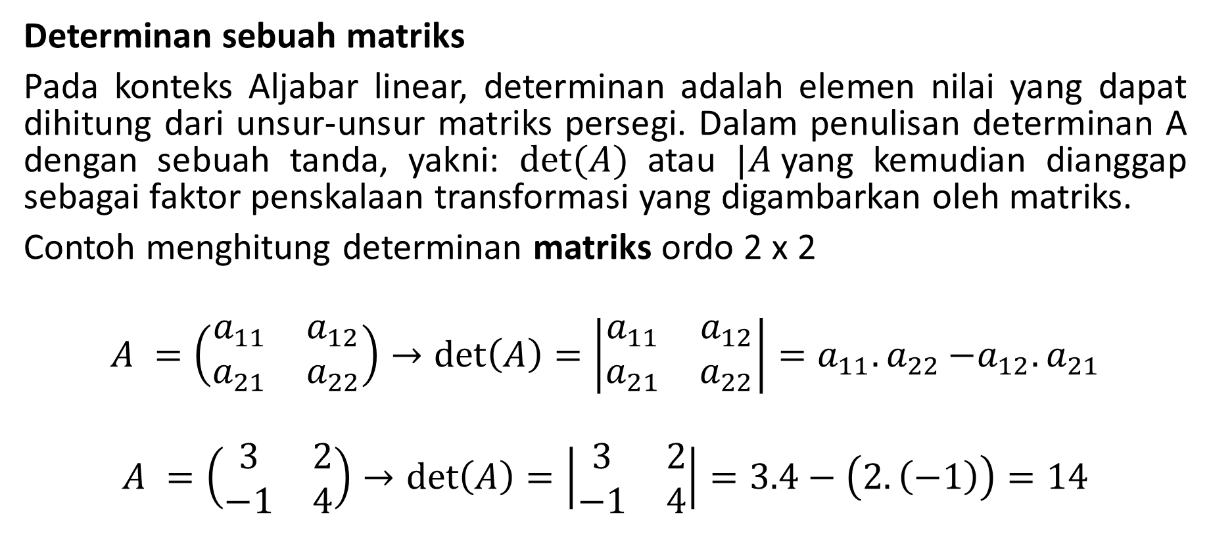
Determinan Matriks
Determinan sebuah matriks
Pada konteks Aljabar linear, determinan adalah elemen nilai yang dapat dihitung dari unsur-unsur matriks persegi. Dalam penulisan determinan A dengan sebuah tanda, yakni: $det⁡(A)$ atau $|A$yang kemudian dianggap sebagai faktor penskalaan transformasi yang digambarkan oleh matriks.
Contoh menghitung determinan matriks ordo 2 x 2
$$A =\left(\begin{matrix}a_{11} & a_{12} \\ a_{21} & a_{22}\end{matrix}\right)→\det\left(A\right)=\left|\begin{matrix}a_{11} & a_{12} \\ a_{21} & a_{22}\end{matrix}\right|=a_{11}{.a}_{22}−a_{12}.a_{21}$$
$$A =\left(\begin{matrix}3 & 2 \\ −1 & 4\end{matrix}\right)→\det\left(A\right)=\left|\begin{matrix}3 & 2 \\ −1 & 4\end{matrix}\right|=3.4−\left(2.\left(−1\right)\right)=14$$

Slide 16
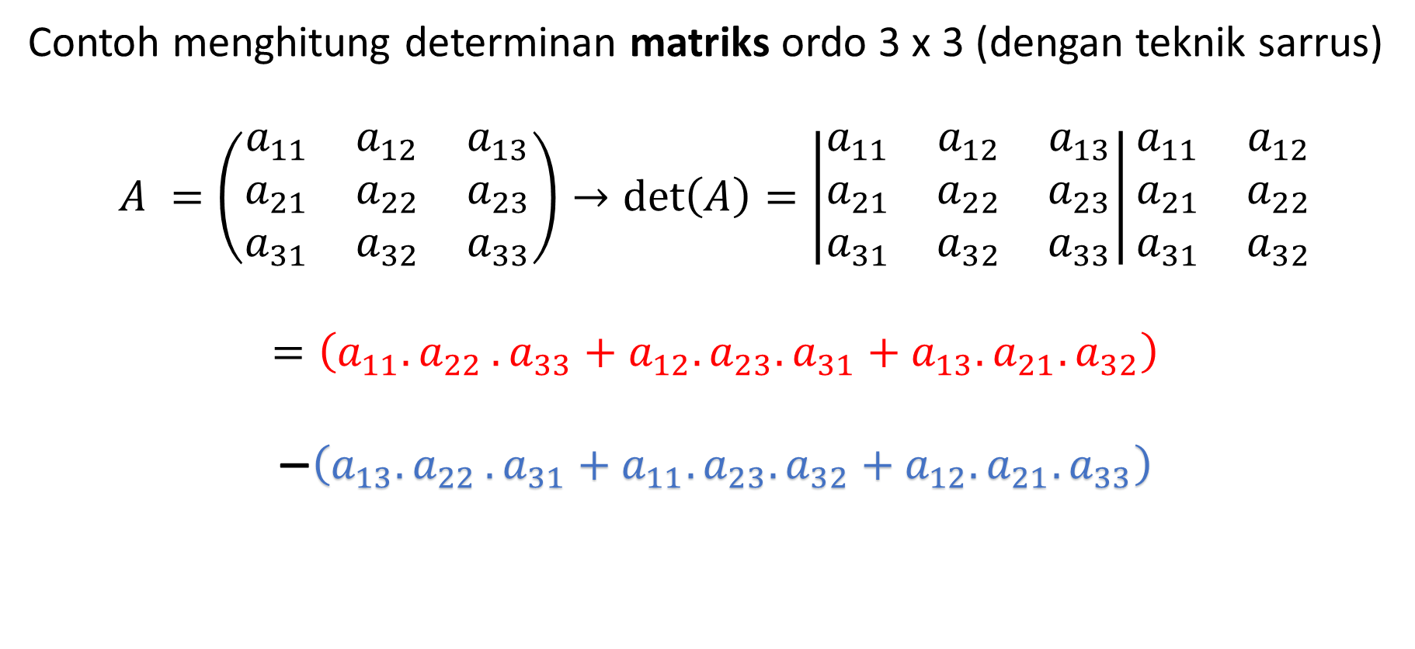
Determinan Matriks
Contoh menghitung determinan matriks ordo 3 x 3 (dengan teknik sarrus)
$$A =\left(\begin{matrix}a_{11} & a_{12} & a_{13} \\ a_{21} & a_{22} & a_{23} \\ a_{31} & a_{32} & a_{33}\end{matrix}\right)→\det\left(A\right)=\left|\begin{matrix}a_{11} & a_{12} & a_{13} \\ a_{21} & a_{22} & a_{23} \\ a_{31} & a_{32} & a_{33}\end{matrix}\right|\begin{matrix}a_{11} & a_{12} \\ a_{21} & a_{22} \\ a_{31} & a_{32}\end{matrix}$$
$$=\left(a_{11}{.a}_{22}.a_{33}+a_{12}.a_{23}.a_{31}+a_{13}.a_{21}.a_{32}\right)$$
$$−\left(a_{13}{.a}_{22}.a_{31}+a_{11}.a_{23}.a_{32}+a_{12}.a_{21}.a_{33}\right)$$

Slide 17

Determinan Matriks
Tentukan determinan matriks A dengan ordo 3 x 3 berikut:
$$A =\left(\begin{matrix}2 & 1 & 3 \\ 4 & −2 & 5 \\ −3 & −1 & 7\end{matrix}\right)→\det\left(A\right)=\left|\begin{matrix}2 & 1 & 3 \\ 4 & −2 & 5 \\ −3 & −1 & 7\end{matrix}\right|\begin{matrix}2 & 1 \\ 4 & −2 \\ −3 & −1\end{matrix}$$

Slide 18
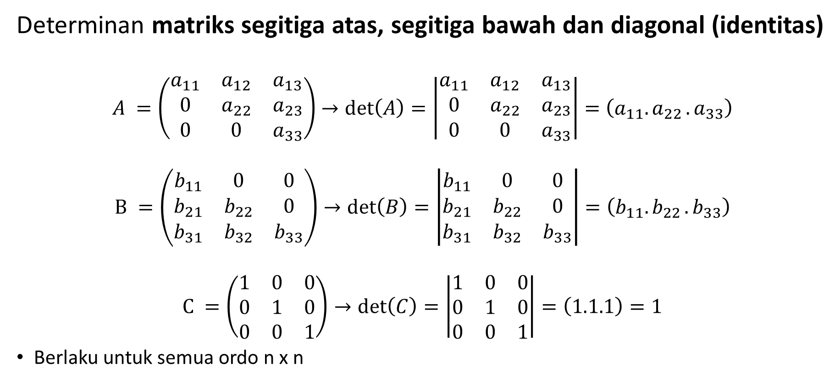
Determinan Matriks
Determinan matriks segitiga atas, segitiga bawah dan diagonal (identitas)
$$A =\left(\begin{matrix}a_{11} & a_{12} & a_{13} \\ 0 & a_{22} & a_{23} \\ 0 & 0 & a_{33}\end{matrix}\right)→\det\left(A\right)=\left|\begin{matrix}a_{11} & a_{12} & a_{13} \\ 0 & a_{22} & a_{23} \\ 0 & 0 & a_{33}\end{matrix}\right|=\left(a_{11}{.a}_{22}.a_{33}\right)$$
$$B =\left(\begin{matrix}b_{11} & 0 & 0 \\ b_{21} & b_{22} & 0 \\ b_{31} & b_{32} & b_{33}\end{matrix}\right)→\det\left(B\right)=\left|\begin{matrix}b_{11} & 0 & 0 \\ b_{21} & b_{22} & 0 \\ b_{31} & b_{32} & b_{33}\end{matrix}\right|=\left(b_{11}{.b}_{22}.b_{33}\right)$$
$$C =\left(\begin{matrix}1 & 0 & 0 \\ 0 & 1 & 0 \\ 0 & 0 & 1\end{matrix}\right)→\det\left(C\right)=\left|\begin{matrix}1 & 0 & 0 \\ 0 & 1 & 0 \\ 0 & 0 & 1\end{matrix}\right|=\left(1.1.1\right)=1$$
Berlaku untuk semua ordo n x n

Slide 19
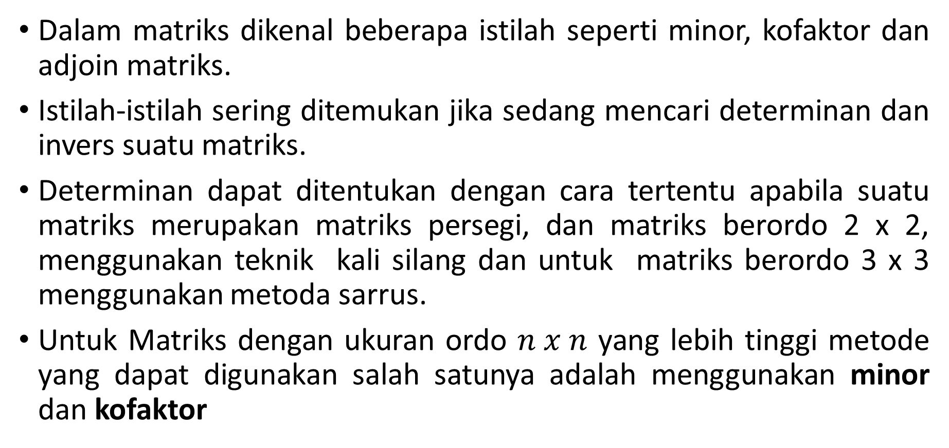
Minor, Kofaktor, dan Adjoin Matriks
Dalam matriks dikenal beberapa istilah seperti minor, kofaktor dan adjoin matriks.
Istilah-istilah sering ditemukan jika sedang mencari determinan dan invers suatu matriks.
Determinan dapat ditentukan dengan cara tertentu apabila suatu matriks merupakan matriks persegi, dan matriks berordo 2 x 2, menggunakan teknik kali silang dan untuk matriks berordo 3 x 3 menggunakan metoda sarrus.
Untuk Matriks dengan ukuran ordo $n x n$ yang lebih tinggi metode yang dapat digunakan salah satunya adalah menggunakan minor dan kofaktor

Slide 20
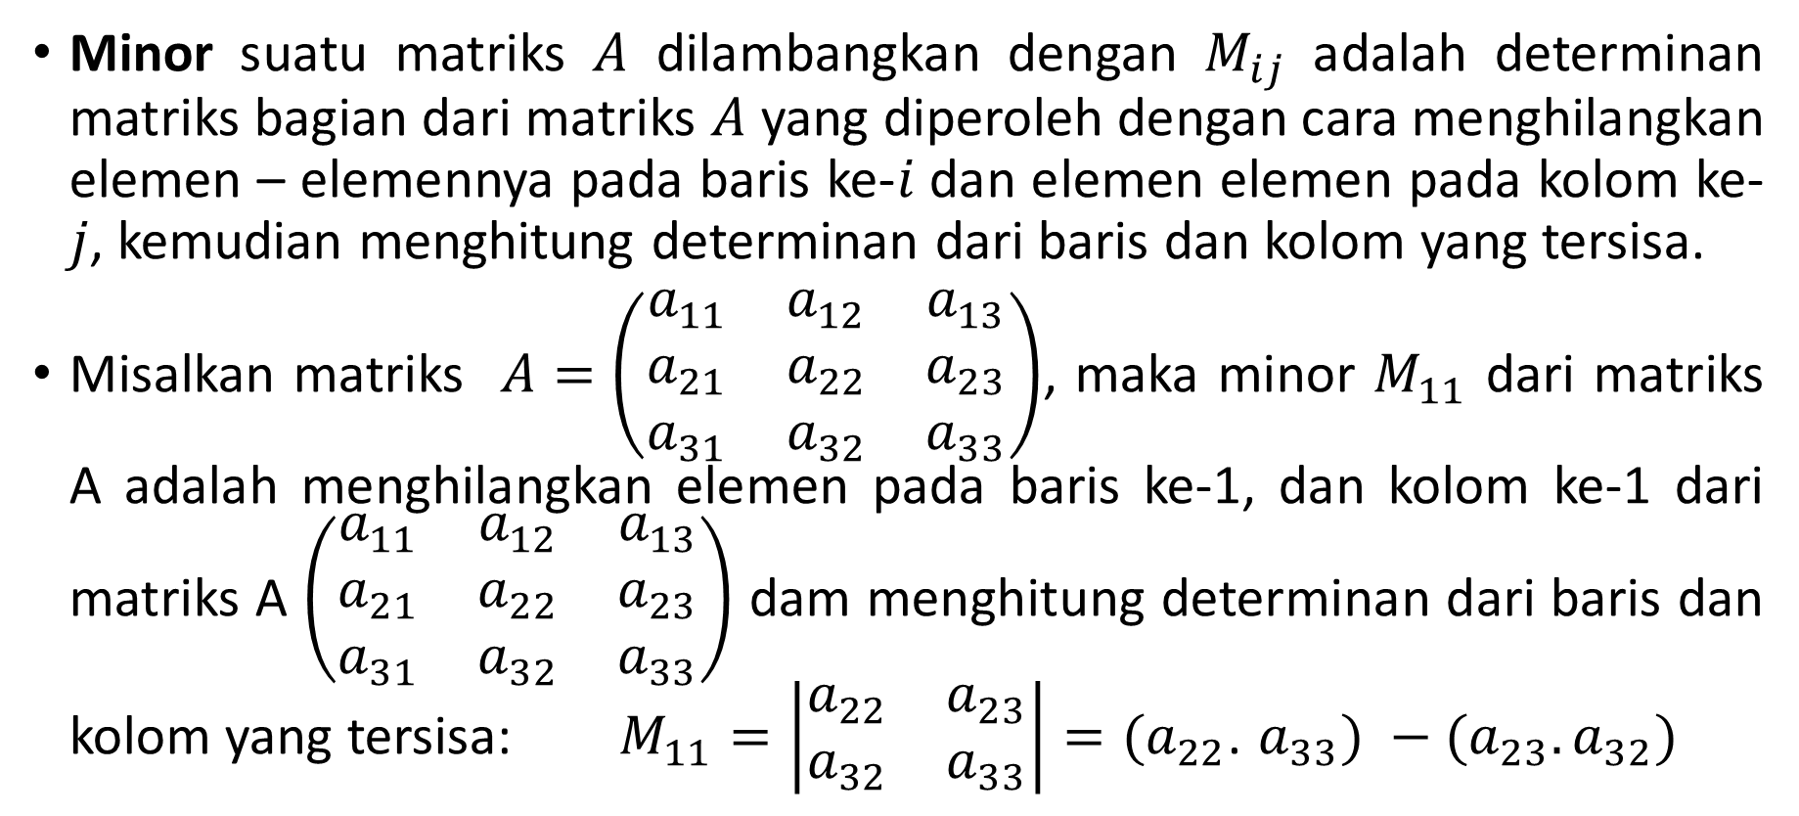
Minor, Kofaktor, dan Adjoin Matriks
Minor suatu matriks $A$ dilambangkan dengan $M_{ij}$ adalah determinan matriks bagian dari matriks $A$ yang diperoleh dengan cara menghilangkan elemen – elemennya pada baris ke-𝑖 dan elemen elemen pada kolom ke-𝑗, kemudian menghitung determinan dari baris dan kolom yang tersisa.
Misalkan matriks $A=\left(\begin{matrix}a_{11} & a_{12} & a_{13} \\ a_{21} & a_{22} & a_{23} \\ a_{31} & a_{32} & a_{33}\end{matrix}\right)$, maka minor $M_{11}$ dari matriks A adalah menghilangkan elemen pada baris ke-1, dan kolom ke-1 dari matriks A $\left(\begin{matrix}a_{11} & a_{12} & a_{13} \\ a_{21} & a_{22} & a_{23} \\ a_{31} & a_{32} & a_{33}\end{matrix}\right)$ dam menghitung determinan dari baris dan kolom yang tersisa: $M_{11}=\left|\begin{matrix}a_{22} & a_{23} \\ a_{32} & a_{33}\end{matrix}\right|=(a_{22}$. $a_{33}) −(a_{23}.a_{32})$

Slide 21
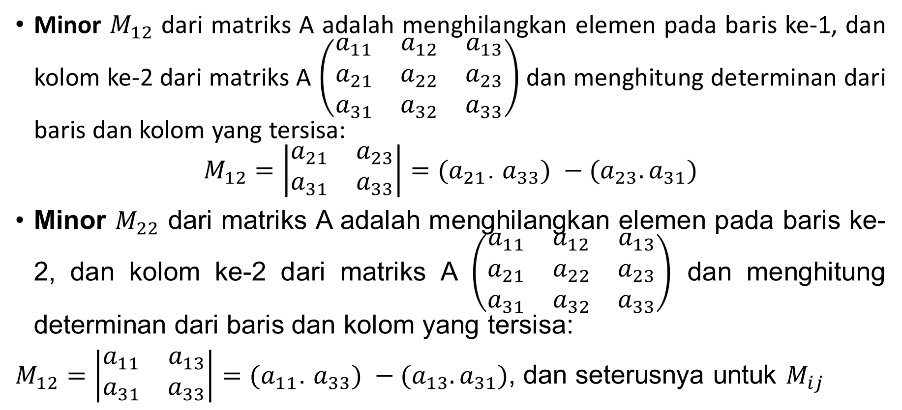
Minor, Kofaktor, dan Adjoin Matriks
Minor $M_{12}$ dari matriks A adalah menghilangkan elemen pada baris ke-1, dan kolom ke-2 dari matriks A $\left(\begin{matrix}a_{11} & a_{12} & a_{13} \\ a_{21} & a_{22} & a_{23} \\ a_{31} & a_{32} & a_{33}\end{matrix}\right)$ dan menghitung determinan dari baris dan kolom yang tersisa:
$$M_{12}=\left|\begin{matrix}a_{21} & a_{23} \\ a_{31} & a_{33}\end{matrix}\right|=(a_{21}\text{. }a_{33}) −(a_{23}.a_{31})$$
Minor $M_{22}$ dari matriks A adalah menghilangkan elemen pada baris ke-2, dan kolom ke-2 dari matriks A $\left(\begin{matrix}a_{11} & a_{12} & a_{13} \\ a_{21} & a_{22} & a_{23} \\ a_{31} & a_{32} & a_{33}\end{matrix}\right)$ dan menghitung determinan dari baris dan kolom yang tersisa:
$M_{12}=\left|\begin{matrix}a_{11} & a_{13} \\ a_{31} & a_{33}\end{matrix}\right|=(a_{11}\text{. }a_{33}) −(a_{13}.a_{31})$, dan seterusnya untuk $M_{ij}$

Slide 22

Minor, Kofaktor, dan Adjoin Matriks
Latihan (Minor Matriks)
Carilah minor $M_{22} ,M_{13}$ dan $M_{32}$ dari matriks $A=\left(\begin{matrix}5 & 7 & 1 \\ −4 & 1 & 0 \\ 2 & 0 & 3\end{matrix}\right)$

Slide 23
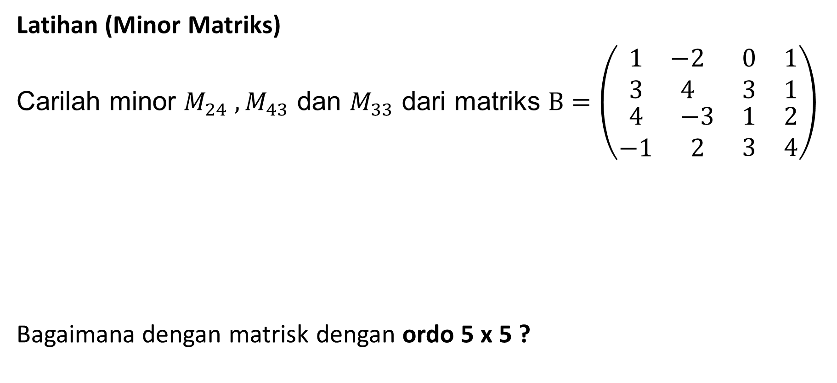
Minor, Kofaktor, dan Adjoin Matriks
Latihan (Minor Matriks)
Carilah minor $M_{24} ,M_{43}$ dan $M_{33}$ dari matriks $B=\left(\begin{matrix}\begin{matrix}1 & −2 \\ 3 & 4\end{matrix} & \begin{matrix}0 & 1 \\ 3 & 1\end{matrix} \\ \begin{matrix}4 & −3 \\ −1 & 2\end{matrix} & \begin{matrix}1 & 2 \\ 3 & 4\end{matrix}\end{matrix}\right)$
Bagaimana dengan matrisk dengan ordo 5 x 5 ?

Slide 24
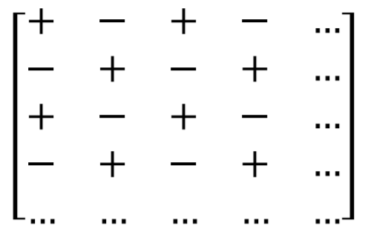
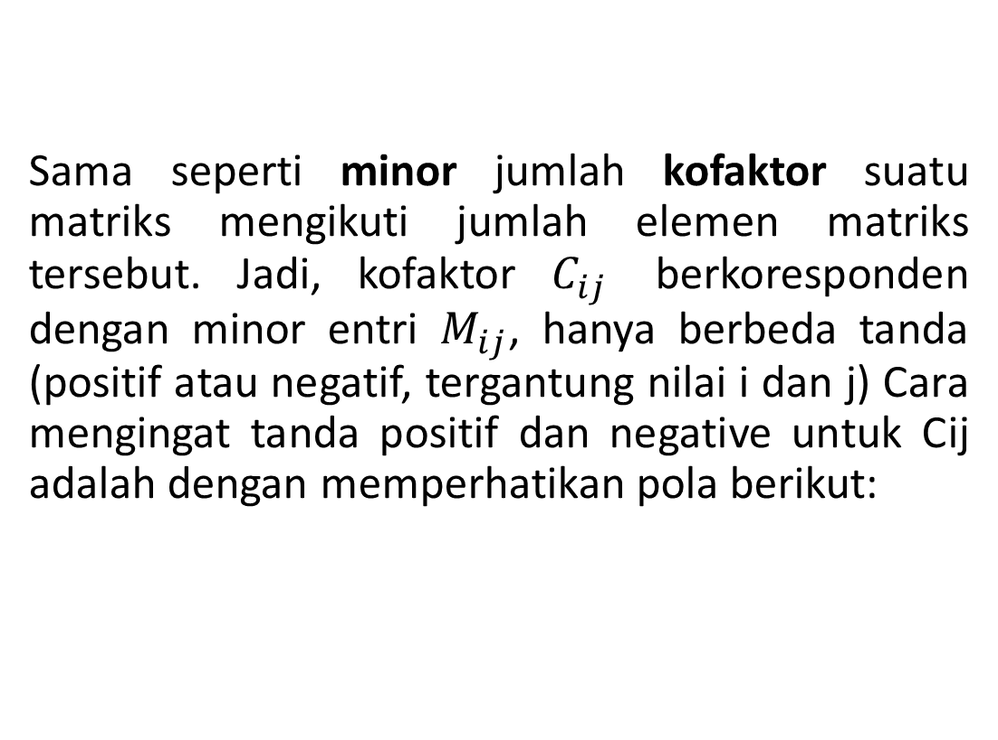
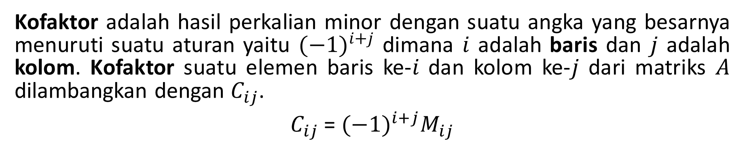
Minor, Kofaktor, dan Adjoin Matriks
Kofaktor adalah hasil perkalian minor dengan suatu angka yang besarnya menuruti suatu aturan yaitu ${(−1)}^{i+j}$ dimana $i$ adalah baris dan $j$ adalah kolom. Kofaktor suatu elemen baris ke-𝑖 dan kolom ke-𝑗 dari matriks $A$ dilambangkan dengan $C_{ij}$.
$C_{ij}$ = ${(−1)}^{i+j}M_{ij}$
Sama seperti minor jumlah kofaktor suatu matriks mengikuti jumlah elemen matriks tersebut. Jadi, kofaktor $C_{ij}$ berkoresponden dengan minor entri $M_{ij}$, hanya berbeda tanda (positif atau negatif, tergantung nilai i dan j) Cara mengingat tanda positif dan negative untuk Cij adalah dengan memperhatikan pola berikut:

Slide 25
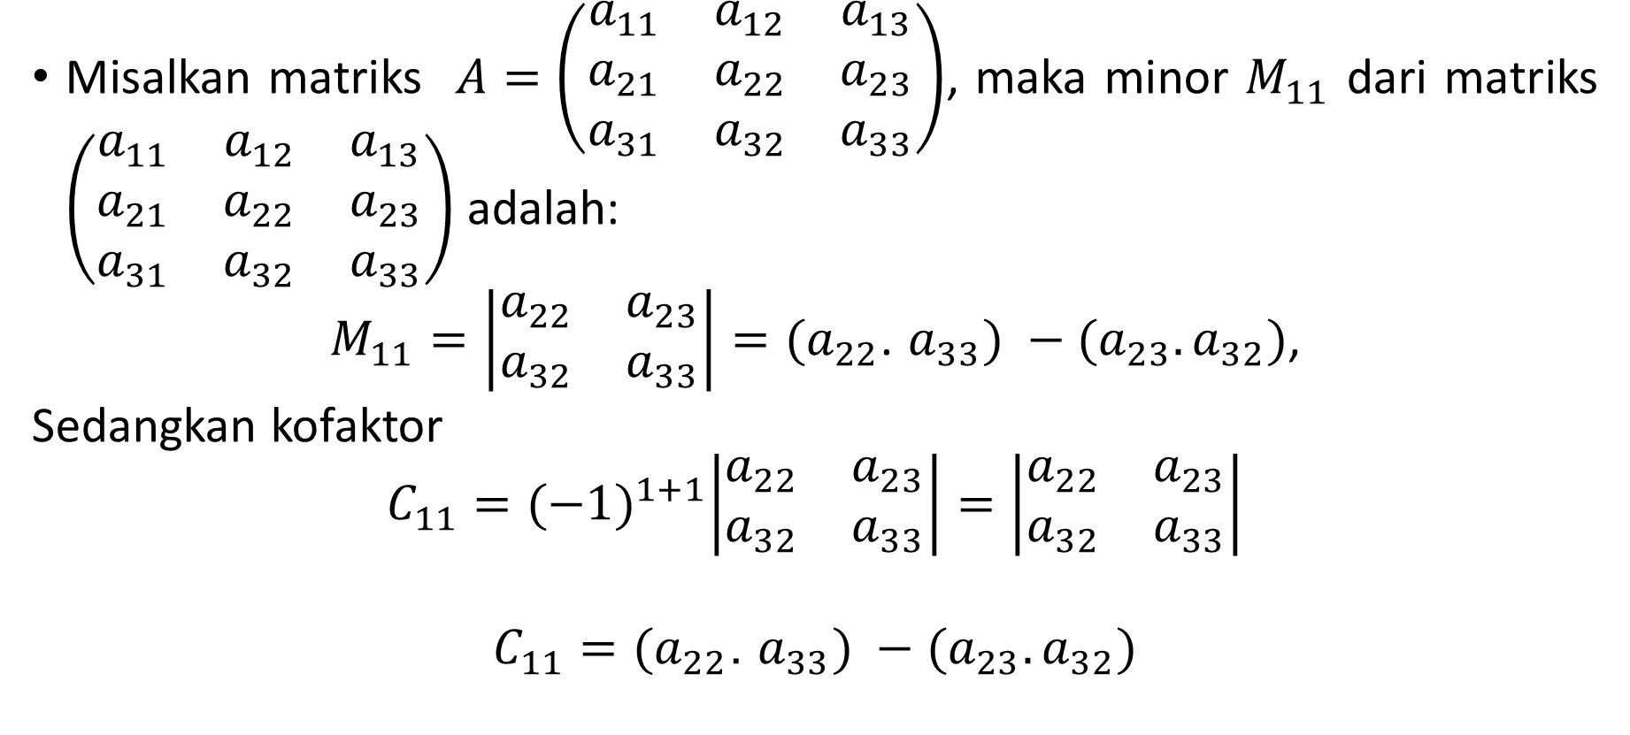
Minor, Kofaktor, dan Adjoin Matriks
Misalkan matriks $A=\left(\begin{matrix}a_{11} & a_{12} & a_{13} \\ a_{21} & a_{22} & a_{23} \\ a_{31} & a_{32} & a_{33}\end{matrix}\right)$, maka minor $M_{11}$ dari matriks $\left(\begin{matrix}a_{11} & a_{12} & a_{13} \\ a_{21} & a_{22} & a_{23} \\ a_{31} & a_{32} & a_{33}\end{matrix}\right)$ adalah:
$M_{11}=\left|\begin{matrix}a_{22} & a_{23} \\ a_{32} & a_{33}\end{matrix}\right|=(a_{22}$. $a_{33}) −(a_{23}.a_{32})$,
Sedangkan kofaktor
$$C_{11}={(−1)}^{1+1}\left|\begin{matrix}a_{22} & a_{23} \\ a_{32} & a_{33}\end{matrix}\right|=\left|\begin{matrix}a_{22} & a_{23} \\ a_{32} & a_{33}\end{matrix}\right|$$
$$C_{11}=(a_{22}\text{. }a_{33}) −(a_{23}.a_{32})$$

Slide 26
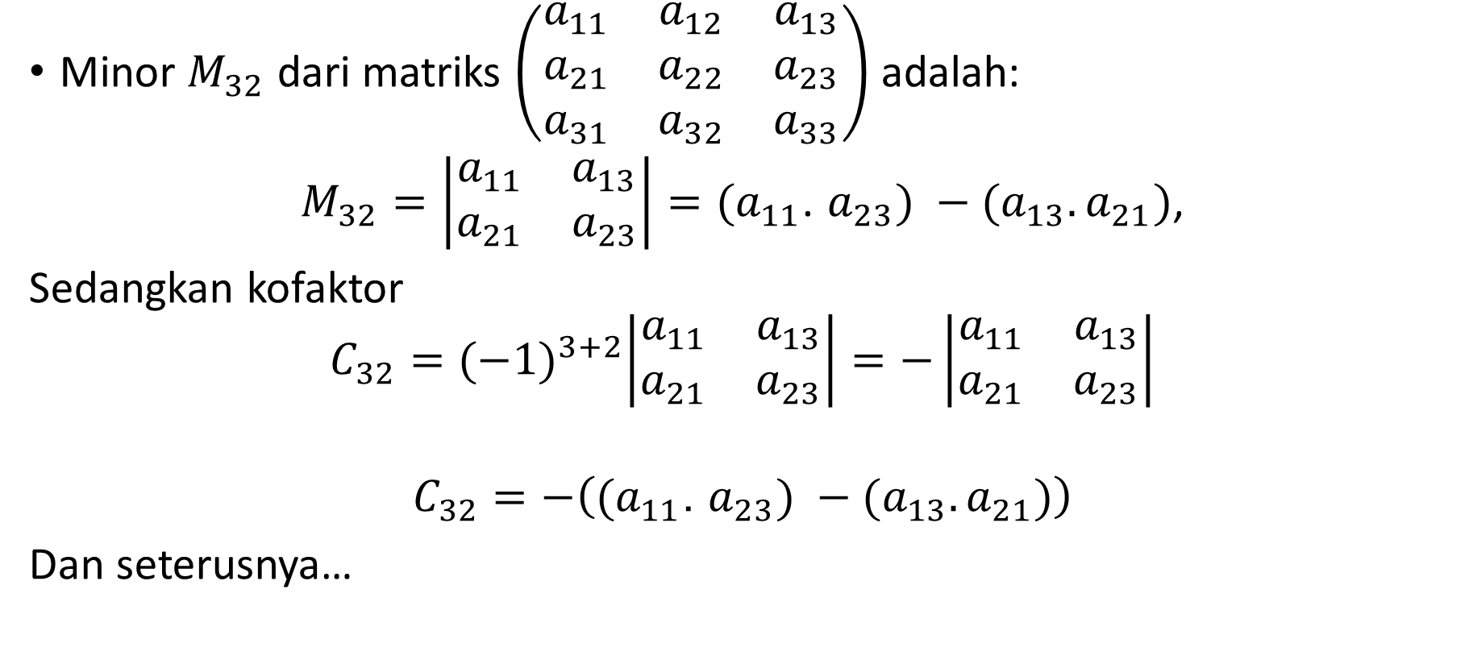
Minor, Kofaktor, dan Adjoin Matriks
Minor $M_{32}$ dari matriks $\left(\begin{matrix}a_{11} & a_{12} & a_{13} \\ a_{21} & a_{22} & a_{23} \\ a_{31} & a_{32} & a_{33}\end{matrix}\right)$ adalah:
$M_{32}=\left|\begin{matrix}a_{11} & a_{13} \\ a_{21} & a_{23}\end{matrix}\right|=(a_{11}$. $a_{23}) −(a_{13}.a_{21})$,
Sedangkan kofaktor
$$C_{32}={(−1)}^{3+2}\left|\begin{matrix}a_{11} & a_{13} \\ a_{21} & a_{23}\end{matrix}\right|=−\left|\begin{matrix}a_{11} & a_{13} \\ a_{21} & a_{23}\end{matrix}\right|$$
$$C_{32}=−\left((a_{11}\text{. }a_{23}) −(a_{13}.a_{21})\right)$$
Dan seterusnya…

Slide 27
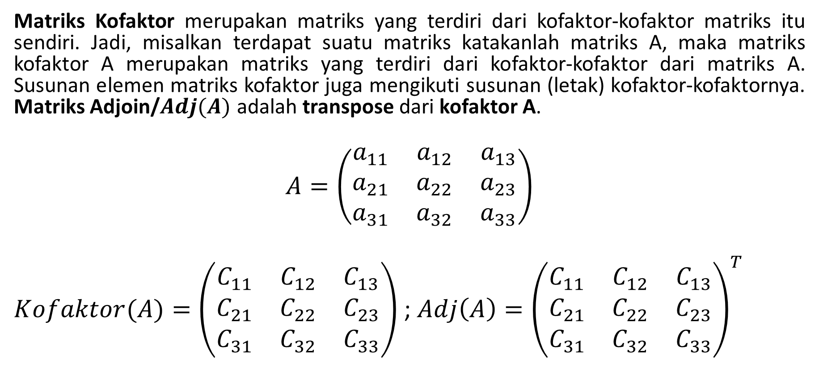
Minor, Kofaktor, dan Adjoin Matriks
Matriks Kofaktor merupakan matriks yang terdiri dari kofaktor-kofaktor matriks itu sendiri. Jadi, misalkan terdapat suatu matriks katakanlah matriks A, maka matriks kofaktor A merupakan matriks yang terdiri dari kofaktor-kofaktor dari matriks A. Susunan elemen matriks kofaktor juga mengikuti susunan (letak) kofaktor-kofaktornya. Matriks Adjoin/$Adj(A)$ adalah transpose dari kofaktor A.
$$A=\left(\begin{matrix}a_{11} & a_{12} & a_{13} \\ a_{21} & a_{22} & a_{23} \\ a_{31} & a_{32} & a_{33}\end{matrix}\right)$$
$Kofaktor(A)=\left(\begin{matrix}C_{11} & C_{12} & C_{13} \\ C_{21} & C_{22} & C_{23} \\ C_{31} & C_{32} & C_{33}\end{matrix}\right)$ ; $Adj\left(A\right)={\left(\begin{matrix}C_{11} & C_{12} & C_{13} \\ C_{21} & C_{22} & C_{23} \\ C_{31} & C_{32} & C_{33}\end{matrix}\right)}^{T}$

Slide 28
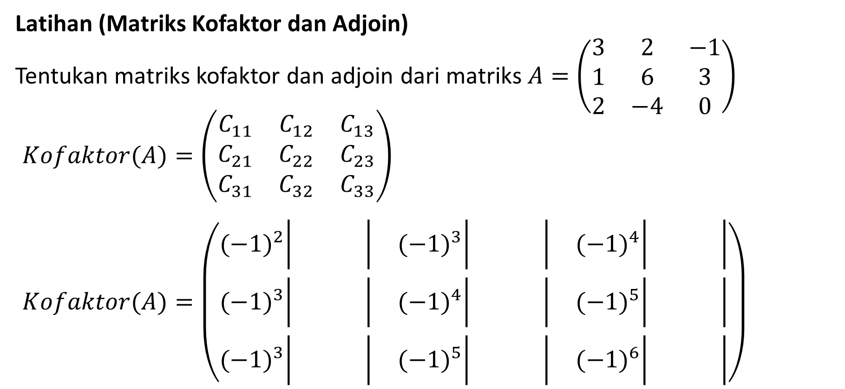
Minor, Kofaktor, dan Adjoin Matriks
Latihan (Matriks Kofaktor dan Adjoin)
Tentukan matriks kofaktor dan adjoin dari matriks $A=\left(\begin{matrix}3 & 2 & −1 \\ 1 & 6 & 3 \\ 2 & −4 & 0\end{matrix}\right)$
$Kofaktor(A)=\left(\begin{matrix}C_{11} & C_{12} & C_{13} \\ C_{21} & C_{22} & C_{23} \\ C_{31} & C_{32} & C_{33}\end{matrix}\right)$
$Kofaktor(A)=\left(\begin{matrix}{(−1)}^{2}\left|\begin{matrix} & \\ & \end{matrix}\right| & {(−1)}^{3}\left|\begin{matrix} & \\ & \end{matrix}\right| & {(−1)}^{4}\left|\begin{matrix} & \\ & \end{matrix}\right| \\ {(−1)}^{3}\left|\begin{matrix} & \\ & \end{matrix}\right| & {(−1)}^{4}\left|\begin{matrix} & \\ & \end{matrix}\right| & {(−1)}^{5}\left|\begin{matrix} & \\ & \end{matrix}\right| \\ {(−1)}^{3}\left|\begin{matrix} & \\ & \end{matrix}\right| & {(−1)}^{5}\left|\begin{matrix} & \\ & \end{matrix}\right| & {(−1)}^{6}\left|\begin{matrix} & \\ & \end{matrix}\right|\end{matrix}\right)$

Slide 29
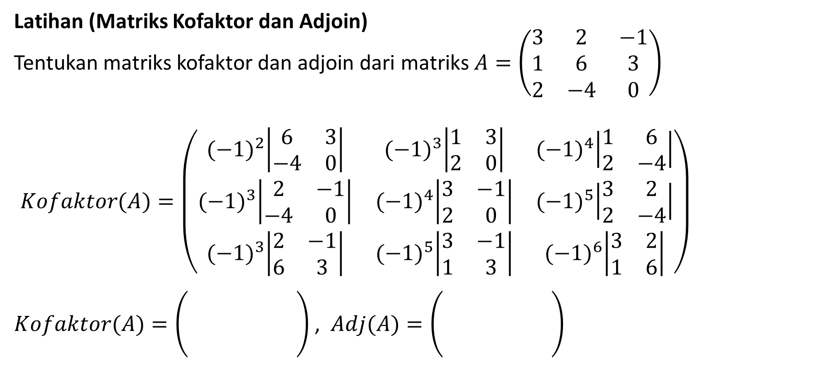
Minor, Kofaktor, dan Adjoin Matriks
Latihan (Matriks Kofaktor dan Adjoin)
Tentukan matriks kofaktor dan adjoin dari matriks $A=\left(\begin{matrix}3 & 2 & −1 \\ 1 & 6 & 3 \\ 2 & −4 & 0\end{matrix}\right)$
$Kofaktor(A)=\left(\begin{matrix}{(−1)}^{2}\left|\begin{matrix}6 & 3 \\ −4 & 0\end{matrix}\right| & {(−1)}^{3}\left|\begin{matrix}1 & 3 \\ 2 & 0\end{matrix}\right| & {(−1)}^{4}\left|\begin{matrix}1 & 6 \\ 2 & −4\end{matrix}\right| \\ {(−1)}^{3}\left|\begin{matrix}2 & −1 \\ −4 & 0\end{matrix}\right| & {(−1)}^{4}\left|\begin{matrix}3 & −1 \\ 2 & 0\end{matrix}\right| & {(−1)}^{5}\left|\begin{matrix}3 & 2 \\ 2 & −4\end{matrix}\right| \\ {(−1)}^{3}\left|\begin{matrix}2 & −1 \\ 6 & 3\end{matrix}\right| & {(−1)}^{5}\left|\begin{matrix}3 & −1 \\ 1 & 3\end{matrix}\right| & {(−1)}^{6}\left|\begin{matrix}3 & 2 \\ 1 & 6\end{matrix}\right|\end{matrix}\right)$
$Kofaktor(A)=\left(\begin{matrix} & & \\ & & \\ & & \end{matrix}\right)$ , $Adj(A)=\left(\begin{matrix} & & \\ & & \\ & & \end{matrix}\right)$

Slide 30
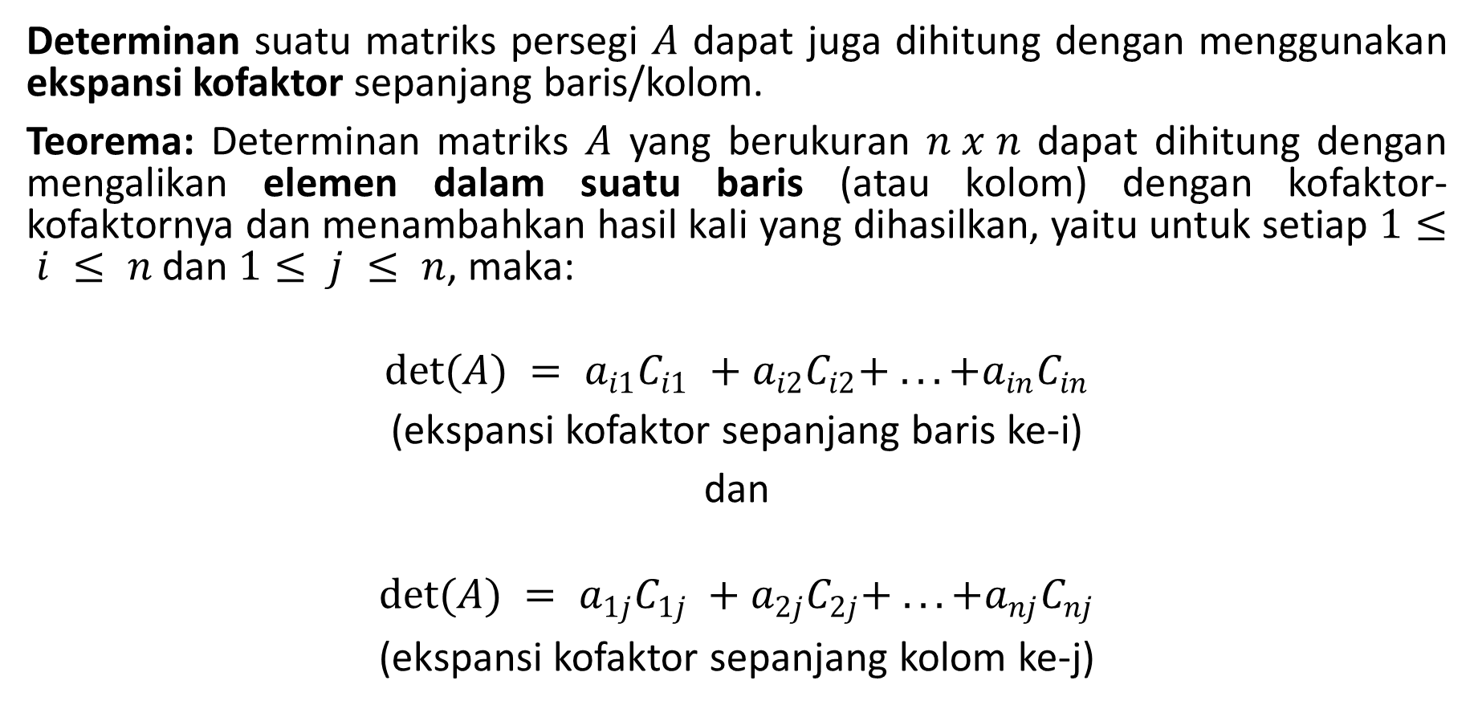
Minor, Kofaktor, dan Adjoin Matriks
Determinan suatu matriks persegi $A$ dapat juga dihitung dengan menggunakan ekspansi kofaktor sepanjang baris/kolom.
Teorema: Determinan matriks $A$ yang berukuran $n x n$ dapat dihitung dengan mengalikan elemen dalam suatu baris (atau kolom) dengan kofaktor-kofaktornya dan menambahkan hasil kali yang dihasilkan, yaitu untuk setiap $1≤ i ≤ n$ dan $1≤ j ≤ n$, maka:
$$det(A) = a_{i1}C_{i1} +a_{i2}C_{i2}+ . . . +a_{in}C_{in}$$
(ekspansi kofaktor sepanjang baris ke-i)
dan
$$det(A) = a_{1j}C_{1j} +a_{2j}C_{2j}+ . . . +a_{nj}C_{nj}$$
(ekspansi kofaktor sepanjang kolom ke-j)

Slide 31
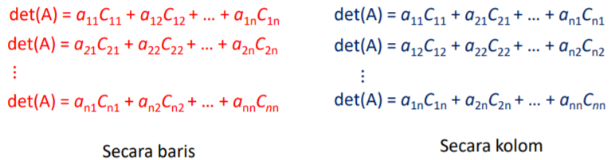
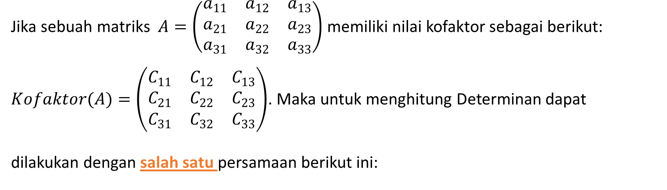
Minor, Kofaktor, dan Adjoin Matriks
Jika sebuah matriks $A=\left(\begin{matrix}a_{11} & a_{12} & a_{13} \\ a_{21} & a_{22} & a_{23} \\ a_{31} & a_{32} & a_{33}\end{matrix}\right)$ memiliki nilai kofaktor sebagai berikut:
$Kofaktor(A)=\left(\begin{matrix}C_{11} & C_{12} & C_{13} \\ C_{21} & C_{22} & C_{23} \\ C_{31} & C_{32} & C_{33}\end{matrix}\right)$. Maka untuk menghitung Determinan dapat
dilakukan dengan salah satu persamaan berikut ini:

Slide 32
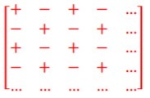
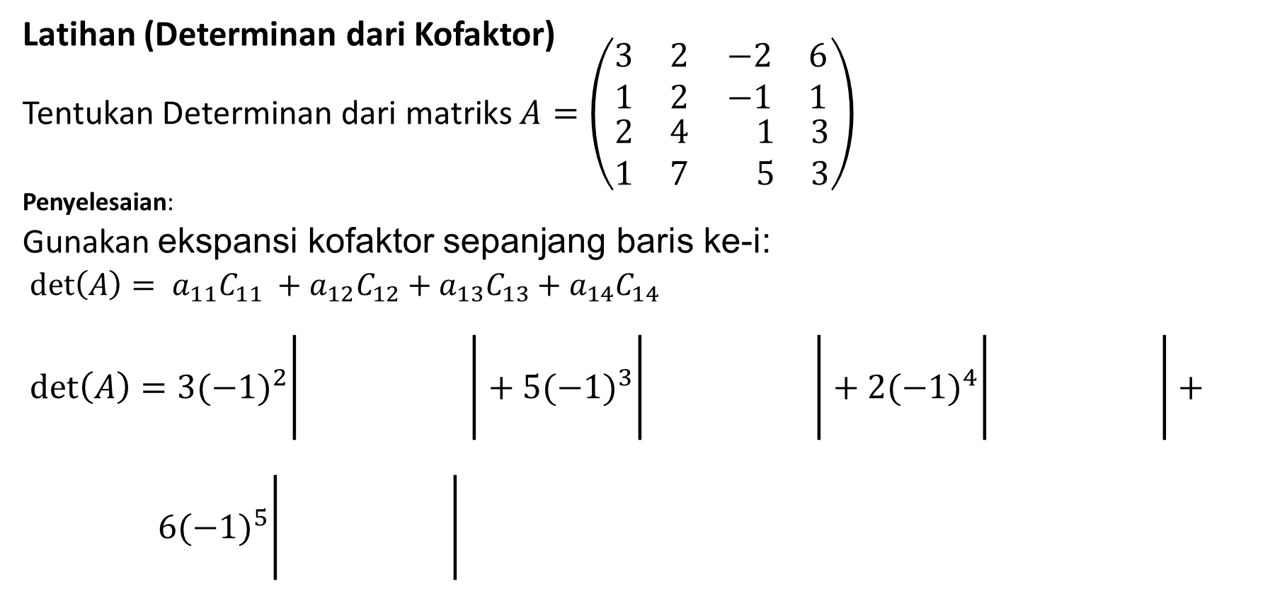
Minor, Kofaktor, dan Adjoin Matriks
Latihan (Determinan dari Kofaktor)
Tentukan Determinan dari matriks $A=\left(\begin{matrix}\begin{matrix}3 & 2 \\ 1 & 2\end{matrix} & \begin{matrix}−2 & 6 \\ −1 & 1\end{matrix} \\ \begin{matrix}2 & 4 \\ 1 & 7\end{matrix} & \begin{matrix} 1 & 3 \\ 5 & 3\end{matrix}\end{matrix}\right)$
Penyelesaian:
Gunakan ekspansi kofaktor sepanjang baris ke-i:
$det\left(A\right)= a_{11}C_{11} +a_{12}C_{12}+a_{13}C_{13}+a_{14}C_{14}$
$det\left(A\right)=3{(−1)}^{2}\left|\begin{matrix} & & \\ & & \\ & & \end{matrix}\right|+5{(−1)}^{3}\left|\begin{matrix} & & \\ & & \\ & & \end{matrix}\right|+2{(−1)}^{4}\left|\begin{matrix} & & \\ & & \\ & & \end{matrix}\right|+$
$6{(−1)}^{5}\left|\begin{matrix} & & \\ & & \\ & & \end{matrix}\right|$

Slide 33
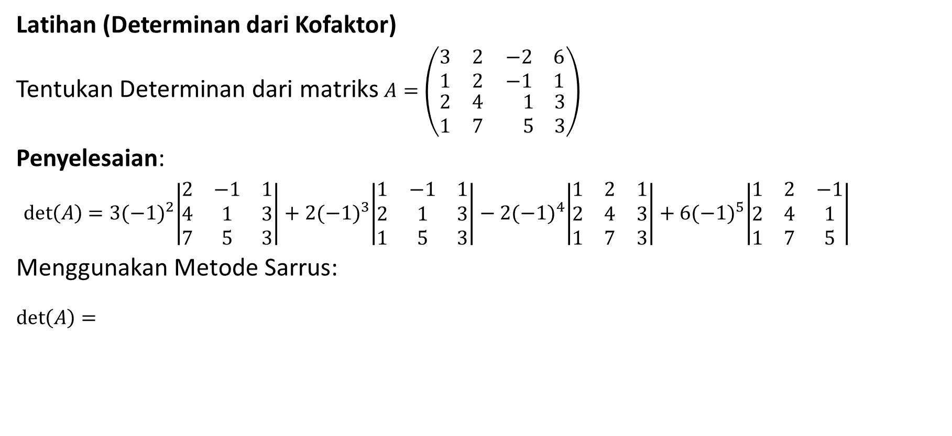
Minor, Kofaktor, dan Adjoin Matriks
Latihan (Determinan dari Kofaktor)
Tentukan Determinan dari matriks $A=\left(\begin{matrix}\begin{matrix}3 & 2 \\ 1 & 2\end{matrix} & \begin{matrix}−2 & 6 \\ −1 & 1\end{matrix} \\ \begin{matrix}2 & 4 \\ 1 & 7\end{matrix} & \begin{matrix} 1 & 3 \\ 5 & 3\end{matrix}\end{matrix}\right)$
Penyelesaian:
$det\left(A\right)=3{(−1)}^{2}\left|\begin{matrix}2 & −1 & 1 \\ 4 & 1 & 3 \\ 7 & 5 & 3\end{matrix}\right|+2{(−1)}^{3}\left|\begin{matrix}1 & −1 & 1 \\ 2 & 1 & 3 \\ 1 & 5 & 3\end{matrix}\right|−2{(−1)}^{4}\left|\begin{matrix}1 & 2 & 1 \\ 2 & 4 & 3 \\ 1 & 7 & 3\end{matrix}\right|+6{(−1)}^{5}\left|\begin{matrix}1 & 2 & −1 \\ 2 & 4 & 1 \\ 1 & 7 & 5\end{matrix}\right|$
Menggunakan Metode Sarrus:
$det\left(A\right)=$

Slide 34
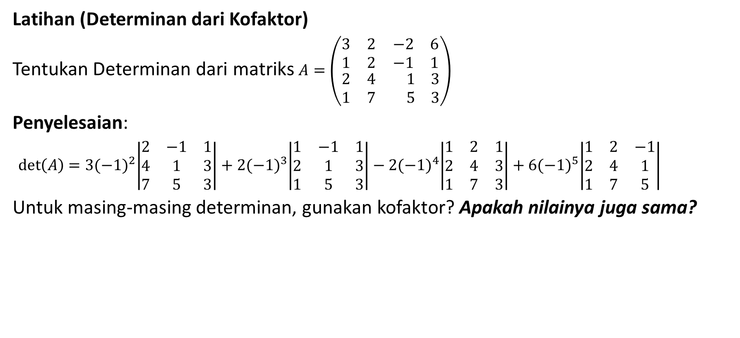
Minor, Kofaktor, dan Adjoin Matriks
Latihan (Determinan dari Kofaktor)
Tentukan Determinan dari matriks $A=\left(\begin{matrix}\begin{matrix}3 & 2 \\ 1 & 2\end{matrix} & \begin{matrix}−2 & 6 \\ −1 & 1\end{matrix} \\ \begin{matrix}2 & 4 \\ 1 & 7\end{matrix} & \begin{matrix} 1 & 3 \\ 5 & 3\end{matrix}\end{matrix}\right)$
Penyelesaian:
$det\left(A\right)=3{(−1)}^{2}\left|\begin{matrix}2 & −1 & 1 \\ 4 & 1 & 3 \\ 7 & 5 & 3\end{matrix}\right|+2{(−1)}^{3}\left|\begin{matrix}1 & −1 & 1 \\ 2 & 1 & 3 \\ 1 & 5 & 3\end{matrix}\right|−2{(−1)}^{4}\left|\begin{matrix}1 & 2 & 1 \\ 2 & 4 & 3 \\ 1 & 7 & 3\end{matrix}\right|+6{(−1)}^{5}\left|\begin{matrix}1 & 2 & −1 \\ 2 & 4 & 1 \\ 1 & 7 & 5\end{matrix}\right|$
Untuk masing-masing determinan, gunakan kofaktor? Apakah nilainya juga sama?

Slide 35

Tugas
Diketahui matriks $A=\left(\begin{matrix}1 & 2 & \begin{matrix}1 & 1 & −2\end{matrix} \\ \begin{matrix}0 \\ 1 \\ \begin{matrix}2 \\ 1\end{matrix}\end{matrix} & \begin{matrix}1 \\ 3 \\ \begin{matrix}1 \\ 1\end{matrix}\end{matrix} & \begin{matrix}\begin{matrix}0 \\ 1 \\ \begin{matrix}3 \\ 3\end{matrix}\end{matrix} & \begin{matrix}2 \\ 1 \\ \begin{matrix}2 \\ 1\end{matrix}\end{matrix} & \begin{matrix} 0 \\ −1 \\ \begin{matrix} 1 \\ 2\end{matrix}\end{matrix}\end{matrix}\end{matrix}\right)$
Tentukan Minor, dan Kofaktor untuk elemen: - Baris ke 2, dan kolom ke- 4 - Baris ke 4, dan kolom ke- 1 - Baris ke 5, dan kolom ke- 3
Tentukan Determinan dari matriks A ?

Slide 36


Thank you
Computer Science Departement
FMIPA-IPB Kampus Darmaga
Jl. Meranti Wing 20 Level V, Bogor, Indonesia
Phone/Fax: +62 251 8625584
http://cs.ipb.ac.id/

